Slide 1
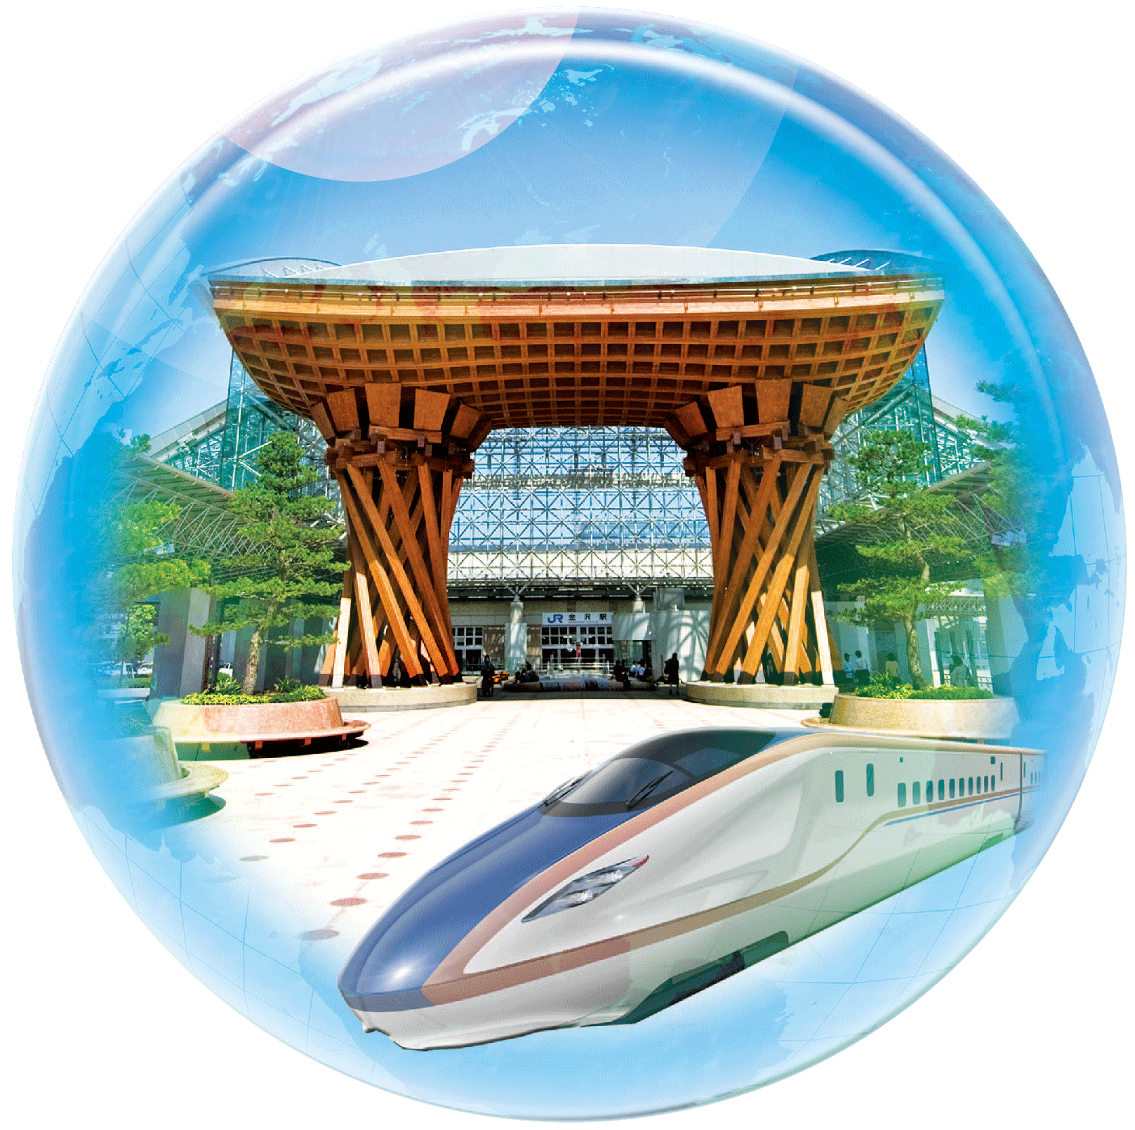
世界の「交流拠点都市金沢」
重点戦略計画

Slide 2
【理念】
責任と誇りを持てるまち金沢
【指針（都市像）】
世界の「交流拠点都市金沢」
【施策（十年間の実施計画）】
重点戦略計画

Slide 3
【まちづくりの基本】
まちの個性を大切にし、魅力を高める
継承
【まちの求心力】
国内外から
人・モノ・情報を
集積・交流
【まちの発信力】
個性と魅力を
国内外へアピール

Slide 4
「誇りあるまち」を
市民一人ひとりが実感できる
福祉、環境、教育、
安全・安心分野の充実
【交流拠点都市の基盤】

Slide 5
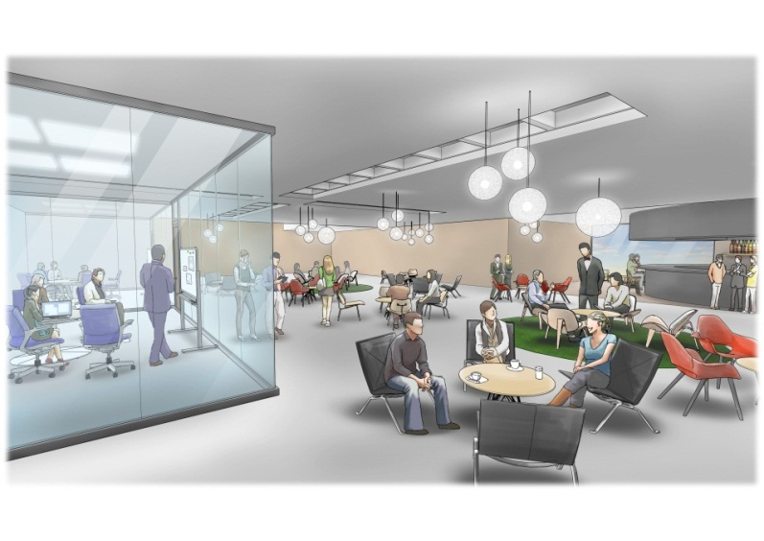
１．技術力に裏打ちされた新たな産業の創出
●価値創造拠点施設の整備
国内外の知識や情報が集積し、
人々が交流する拠点
5

Slide 6
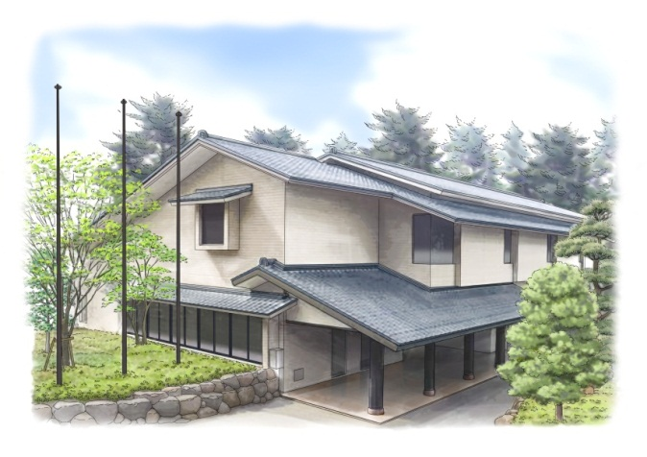
１．技術力に裏打ちされた新たな産業の創出
●金沢クラフト首都圏魅力発信拠点の開設
●卯辰山工芸工房の拡充と工芸文化研究所の設置
卯辰山工芸工房のリニューアルに併せ、クリエイターの国際交流などの
政策を推進するための研究所を開設
6

Slide 7
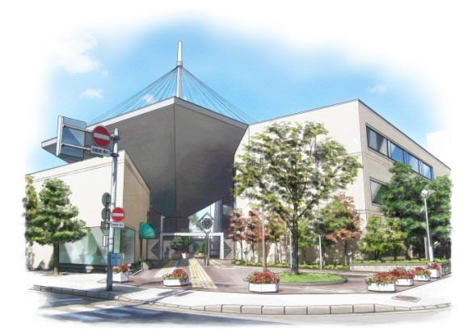
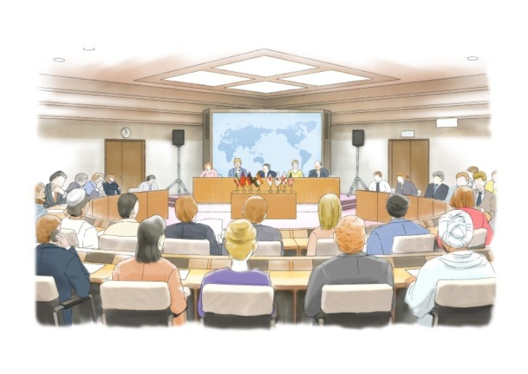
２．まちの品格を高める学術文化の醸成
●文化ホール等における
国際会議機能の充実
●ユネスコ創造都市ネットワーク
世界会議の開催
●金沢美術工芸大学の移転整備
7

Slide 8
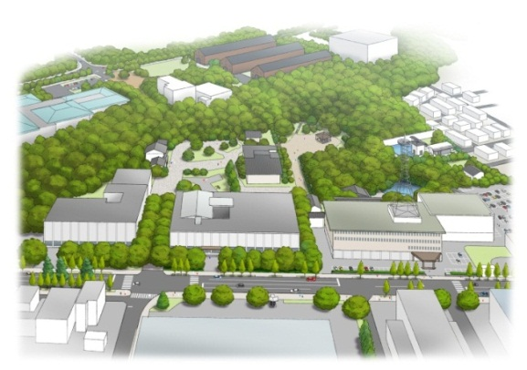
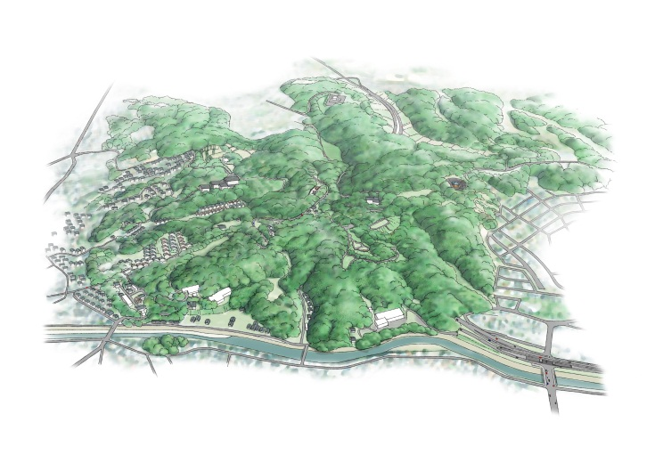
２．まちの品格を高める学術文化の醸成
●本多町歴史文化ゾーンの整備
●桜橋詰・寺町台界隈の整備
●食文化の継承・発展
●卯辰山公園開園１００年の再整備
8

Slide 9
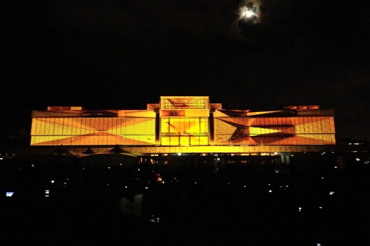
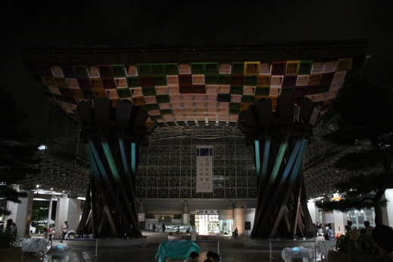
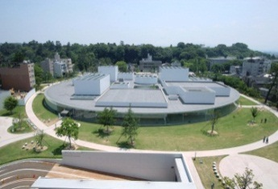
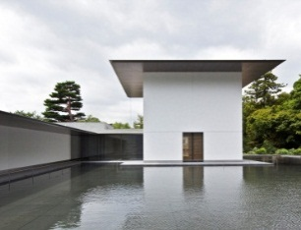
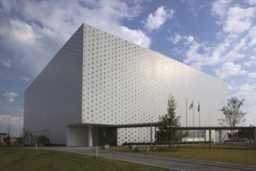
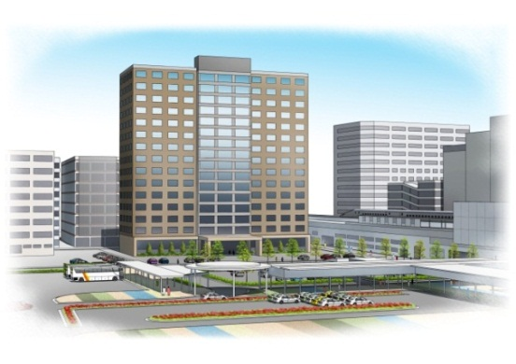
３．観光を軸とした交流の活発化
●ナイトカルチャーによる賑わい創出
●建築文化の発信
●駅西広場周辺における
新たな賑わい拠点施設の整備促進
9

Slide 10
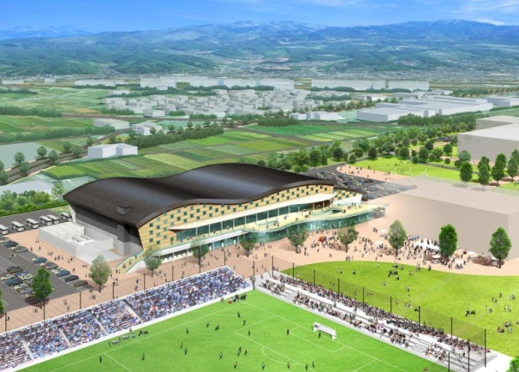
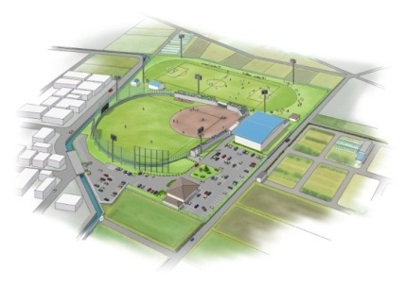
３．観光を軸とした交流の活発化
●城北市民運動公園の本格整備
●内川・戸室の
スポーツ広場の整備
●安原ボールパークの整備
●金沢マラソンの開催
10

Slide 11
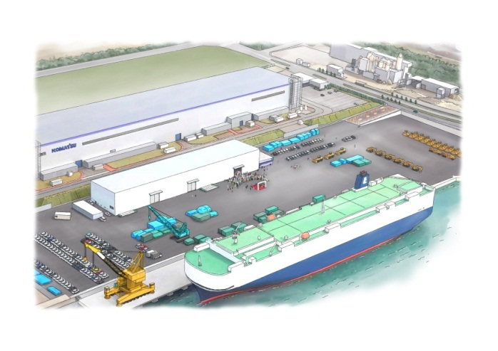
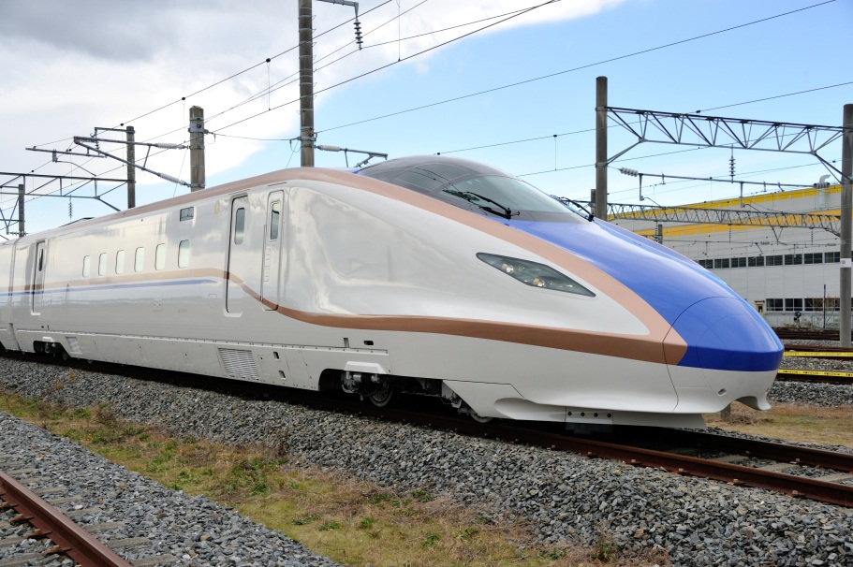
４．新幹線時代に対応した交通基盤の整備
●金沢港の整備促進
拠点港としての機能強化や
大水深岸壁の整備を推進
●北陸新幹線の建設促進
大阪までの早期全線開通
11

Slide 12
４．新幹線時代に対応した交通基盤の整備
●新しい交通システムの導入
都心軸の特性にふさわしい
新しい交通システムの導入に向け、
段階的に条件を整備
●公共交通ネットワークの充実
バス路線の再編を含め、
市域全体の公共交通ネットワークを充実
12

Slide 13
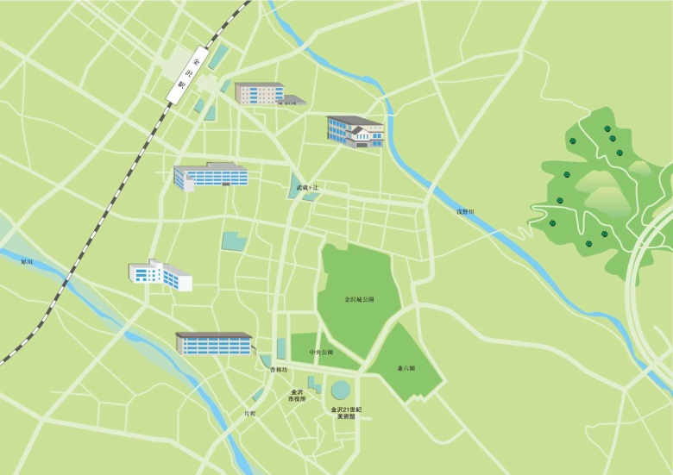
５．あらゆる世代に対応した新たなコミュニティの形成
●教育振興基本計画の策定と
新学校教育金沢モデルの実践
●特別支援教育サポートセンターの整備と
教育プラザとの連携強化
●学校規模の適正化と
中学校の通学区域の検討
●生涯学習施設の再編と
市民交流センターの開設
育成支援の拠点
教育プラザ此花
特別支援教育拠点
高齢者交流拠点
青少年交流拠点
生涯学習拠点
13

Slide 14
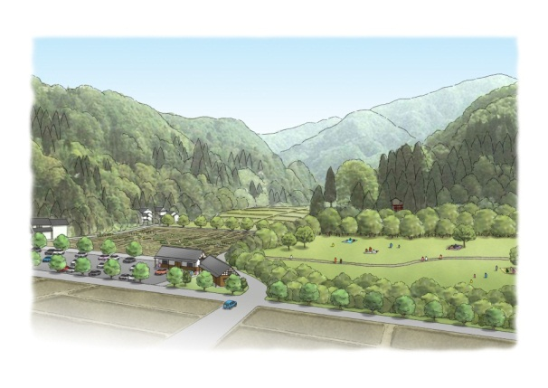
５．あらゆる世代に対応した新たなコミュニティの形成
●市民活動サポートセンターの設置
市民団体等の設立・連携を支援
●金沢産材備蓄・流通システムの構築
中山間地域における
交流機能を強化
14

Slide 15
６．福祉・環境・安全･安心など
●健康づくりを支えるしくみの構築
●金沢らしい地域包括ケアシステムの構築
●市立病院の増築と診療機能の強化
●子育て支援医療費助成制度の拡充
●親子で楽しめる屋内施設の整備
●再生可能エネルギーの率先導入と
エネルギーパークの整備
15

Slide 16
６．福祉・環境・安全･安心など
●救急体制の充実と
消防指令センター機能の強化
●危機管理センターの整備
●金沢くらしの博物館のリニューアル
●南分室の建替と市役所周辺施設の再編
●市役所庁舎前広場の改修
●公文書館の整備 など
16

